Slide 1

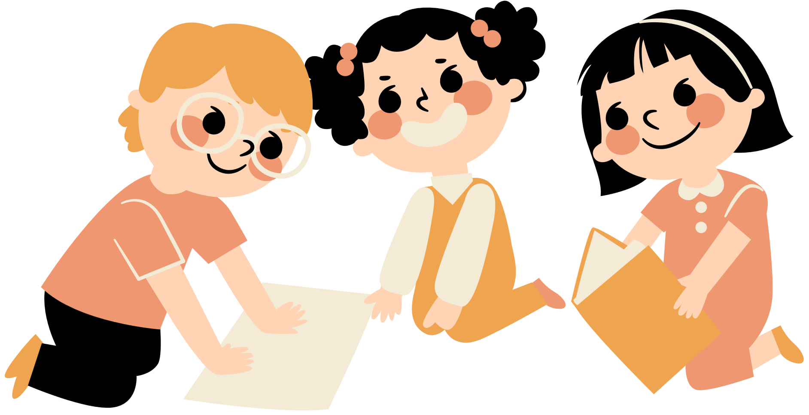
CHÀO MỪNG CÁC EM ĐẾN VỚI BÀI HỌC MỚI

Slide 2

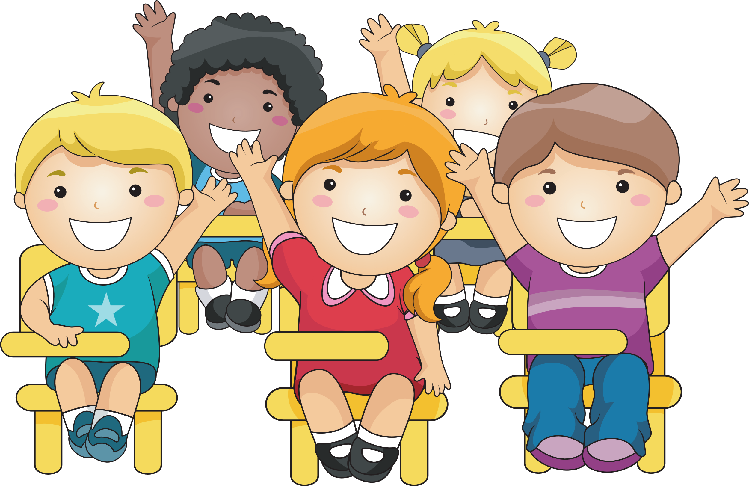
KHỞI ĐỘNG
Trò chơi “ĐI TÌM MẢNH GHÉP”
Luật chơi: Mỗi bạn được phát các mảnh ghép giấy bằng nhau sau đó đi tìm một người bạn trong lớp đang có một mảnh giấy khác màu có thể ghép với mảnh ghép của mình tạo thành một hình trọn vẹn và chia sẻ với nhau về 3 niềm vui mà các em có được trong tuần qua.

Slide 3

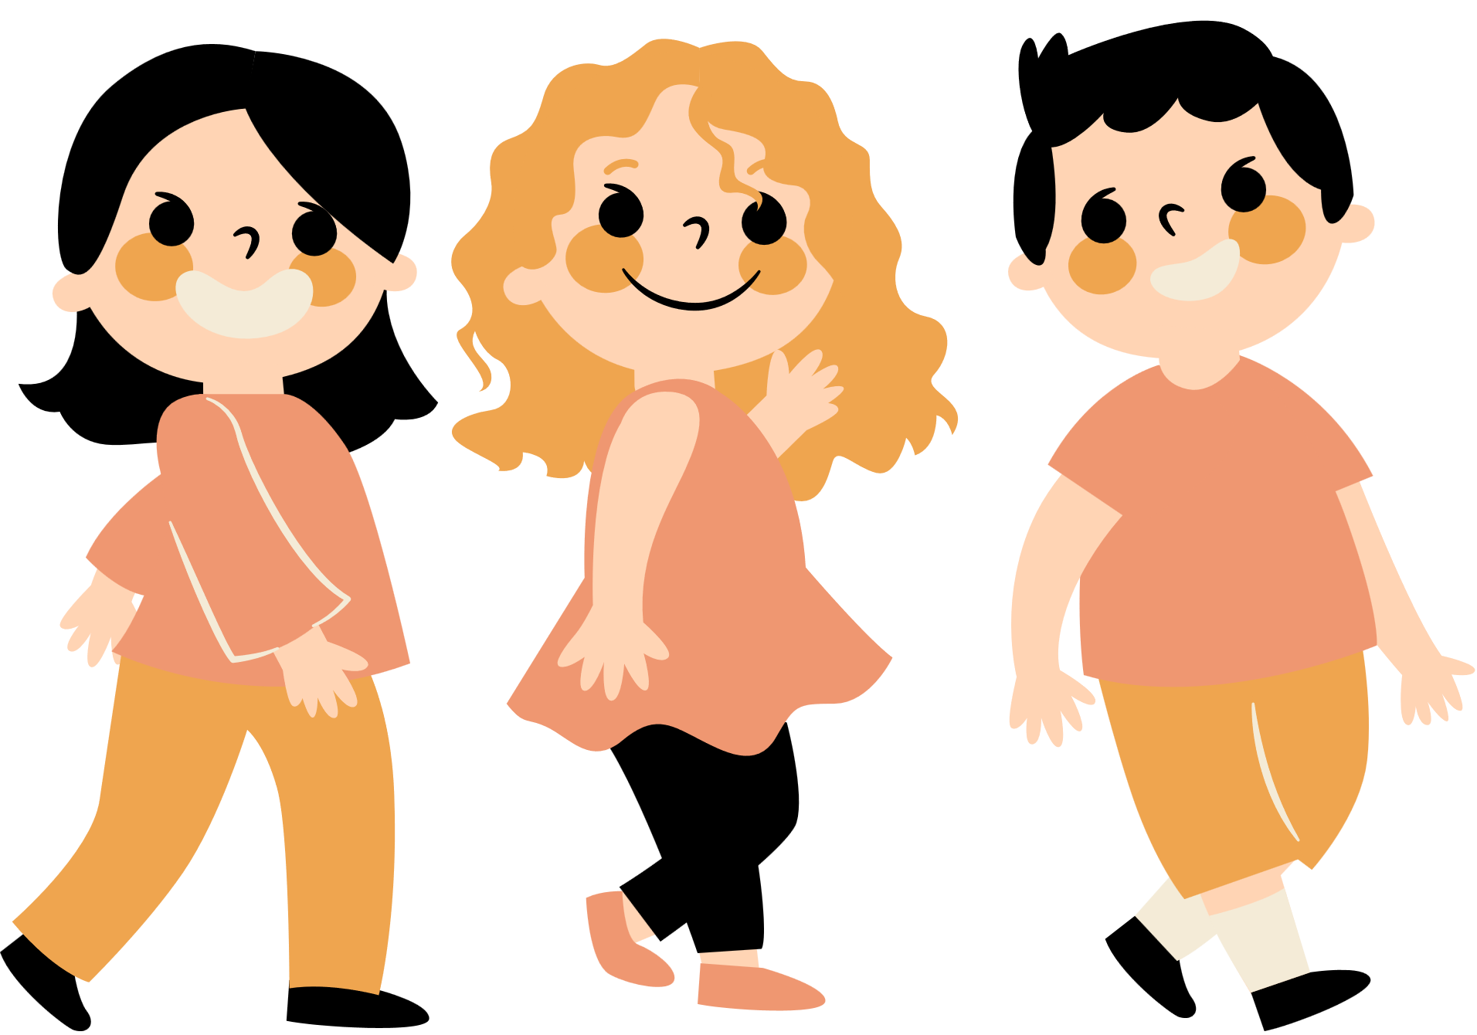
CHỦ ĐỀ 6. EM VỚI CỘNG ĐỒNG
Giao tiếp, ứng xử có văn hóa và tôn trọng sự khác biệt

Slide 4
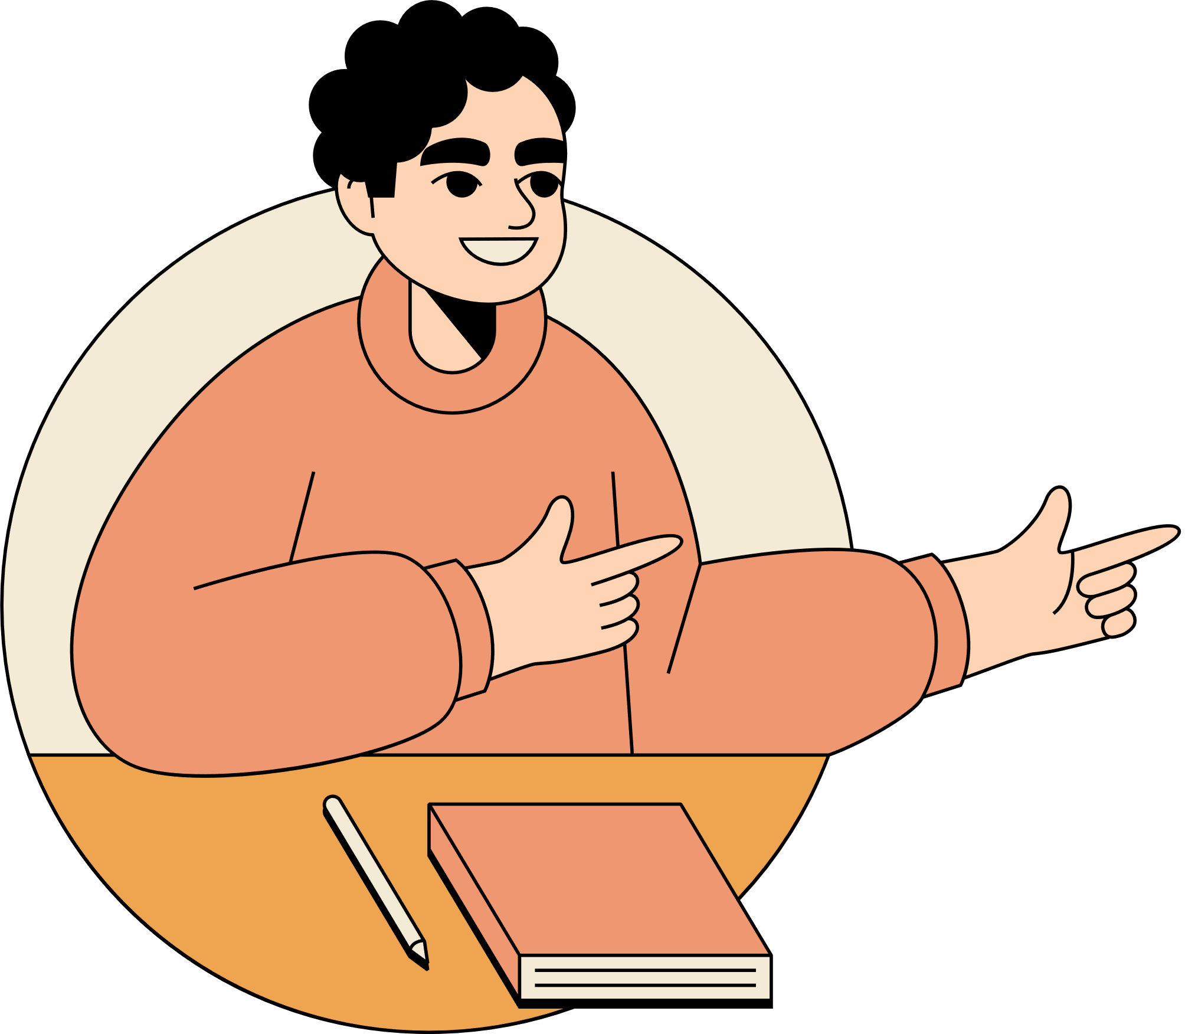
NỘI DUNG BÀI HỌC
Nhận diện hành vi giao tiếp, ứng xử có văn hóa và tôn trọng sự khác biệt
01
Tìm hiểu những hành vi giao tiếp, ứng xử có văn hóa và tôn trọng sự khác biệt
02
Sắm vai thể hiện cách ứng xử có văn hóa và tôn trọng sự khác biệt
03
Thực hiện hành vi giao tiếp, ứng xử có văn hoá và tôn trọng sự khác biệt.
04

Slide 5
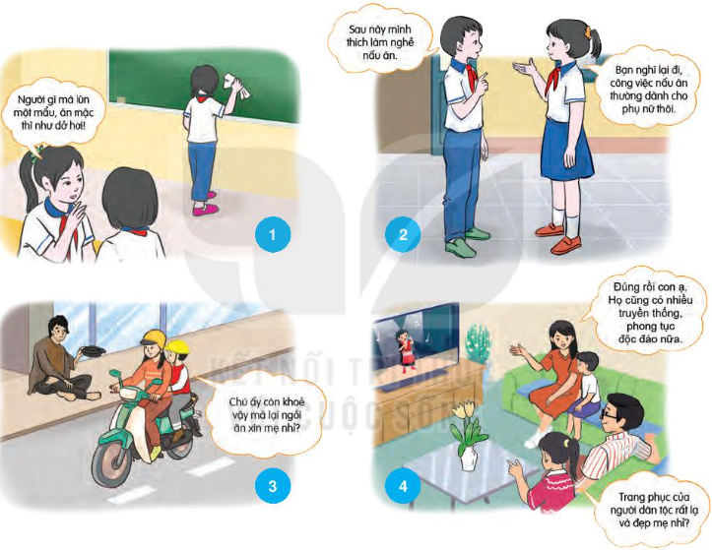
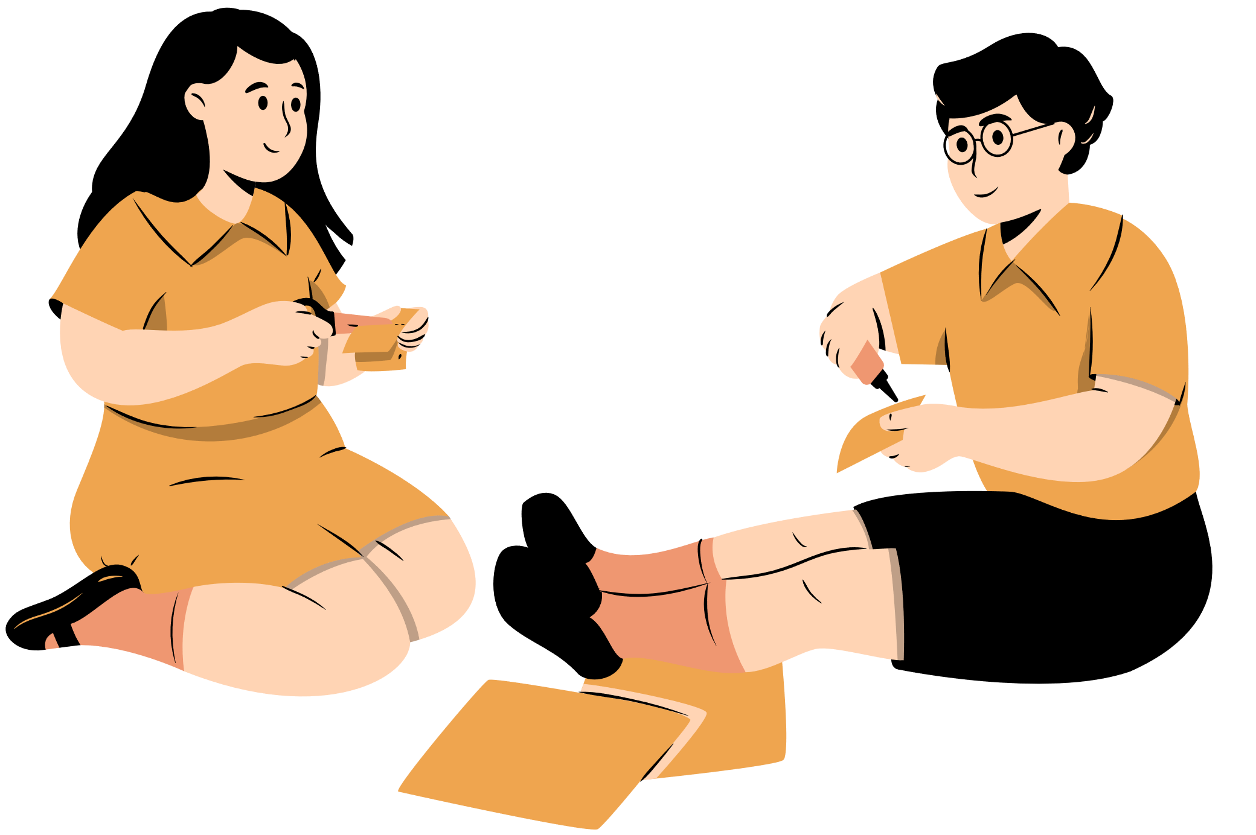
1. Nhận diện hành vi giao tiếp, ứng xử có văn hóa và tôn trọng sự khác biệt
Em đồng tình hoặc không đồng tình với những hành vi giao tiếp, ứng xử nào trong các bức tranh? Vì sao?

Slide 6

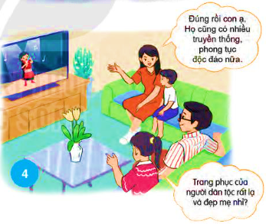
Đồng tình với hành vi giao tiếp, ứng xử trong tranh 4 vì bạn nhỏ đã thể hiện sự thích thú, khen ngợi với trang phục truyền thống của dân tộc khác.

Slide 7
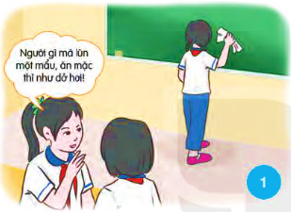
Không đồng tình với hành vi giao tiếp, ứng xử trong tranh 1, 2 và 3 vì:
Tranh 1: Các bạn nói xấu, chê bai sau lưng người khác là hành vi ứng xử thiếu văn hoá, thiếu tôn trọng đối phương.

Slide 8
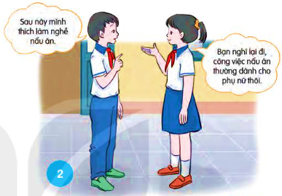
Tranh 2: Lập tức phủ nhận mong muốn, nguyện vọng làm nghề nấu ăn của bạn cho thấy sự thiếu tin tưởng, phân biệt về giới tính đối với nghề nghiệp

Slide 9
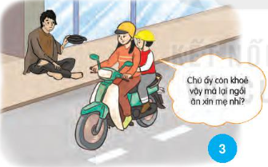
Tranh 3: Lời nói của bạn nhỏ thể hiện sự thiếu tôn trọng, lễ độ với người lớn tuổi hơn mình, với hoàn cảnh và nghề nghiệp của họ.

Slide 10

KẾT LUẬN
Có nhiều yếu tố tạo nên sự độc đáo của mỗi người, đó có thể là văn hoá, truyền thống, sở thích hay nãng lực cá nhân, hoàn cảnh gia đình. Do vậy, chúng ta cần tôn trọng sự khác biệt đó. Nền tảng của hành vi thể hiện giao tiếp, ứng xử có văn hoá là: tôn trọng, không kì thị về giới tính, đân tộc, địa vị xã hội.

Slide 11
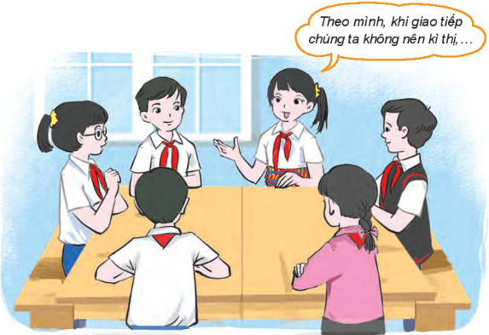
2. Tìm hiểu những hành vi giao tiếp, ứng xử có văn hóa và tôn trọng sự khác biệt
Kể lại những hành vi giao tiếp, ứng xử có văn hoá của người khác mà em đã từng thấy khi tham gia các hoạt động cộng đồng.
Xác định những điều nên và không nên làm khi tham gia vào các hoạt động cộng đồng để thể hiện hành vi giao tiếp, ứng xử có văn hoá.
Làm thế nào để thể hiện sự tôn trọng, chấp nhận sự khác biệt?

Slide 12
Gợi ý: Những điều nên và không nên làm khi tham gia các hoạt động cộng đồng để thể hiện hành vi giao tiếp, ứng xử có văn hoá:
- Những điều nên làm:
Ăn mặc chỉnh tề, lịch sự.
Nói năng nhẹ nhàng, lễ phép với người lớn tuổi hơn.
Tích cực, năng nổ hoàn thành các công việc đươc giao.
Chủ động giúp đỡ người khác.
Có ý thức giữ gìn, bảo vệ tài sản công cộng.
…

Slide 13
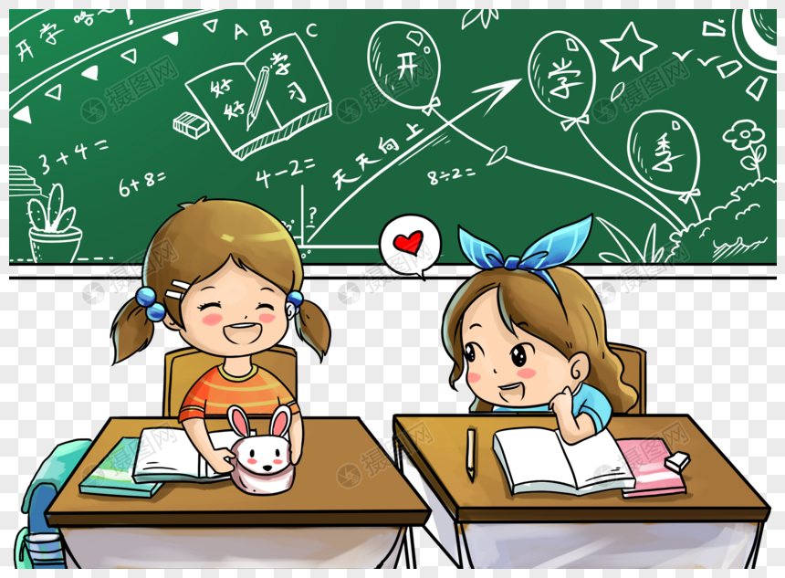
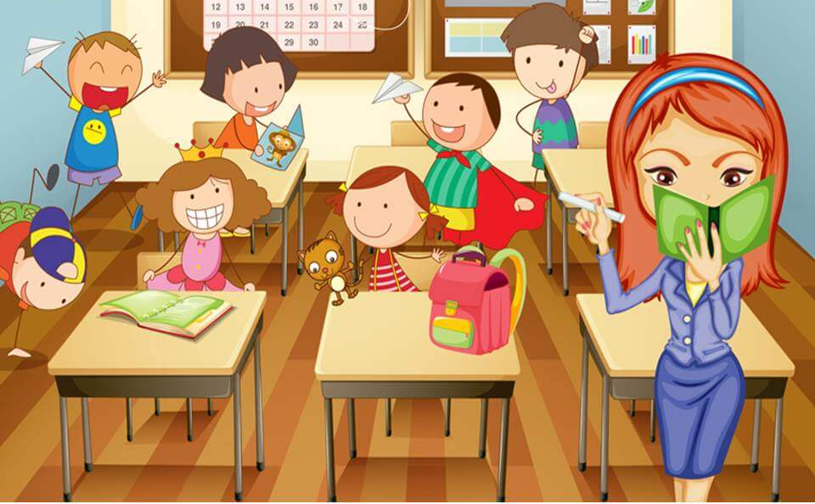

- Những việc không nên làm:
Ăn mặc xuề xoà, tuỳ tiện.
Đi muộn, về sớm, không tuân thủ quy định chung khi diễn ra hoạt động.
Đùa nghịch, nói chuyện to tiếng.
Làm những công việc được giao một cách hời hợt, không chú tâm.
…

Slide 14
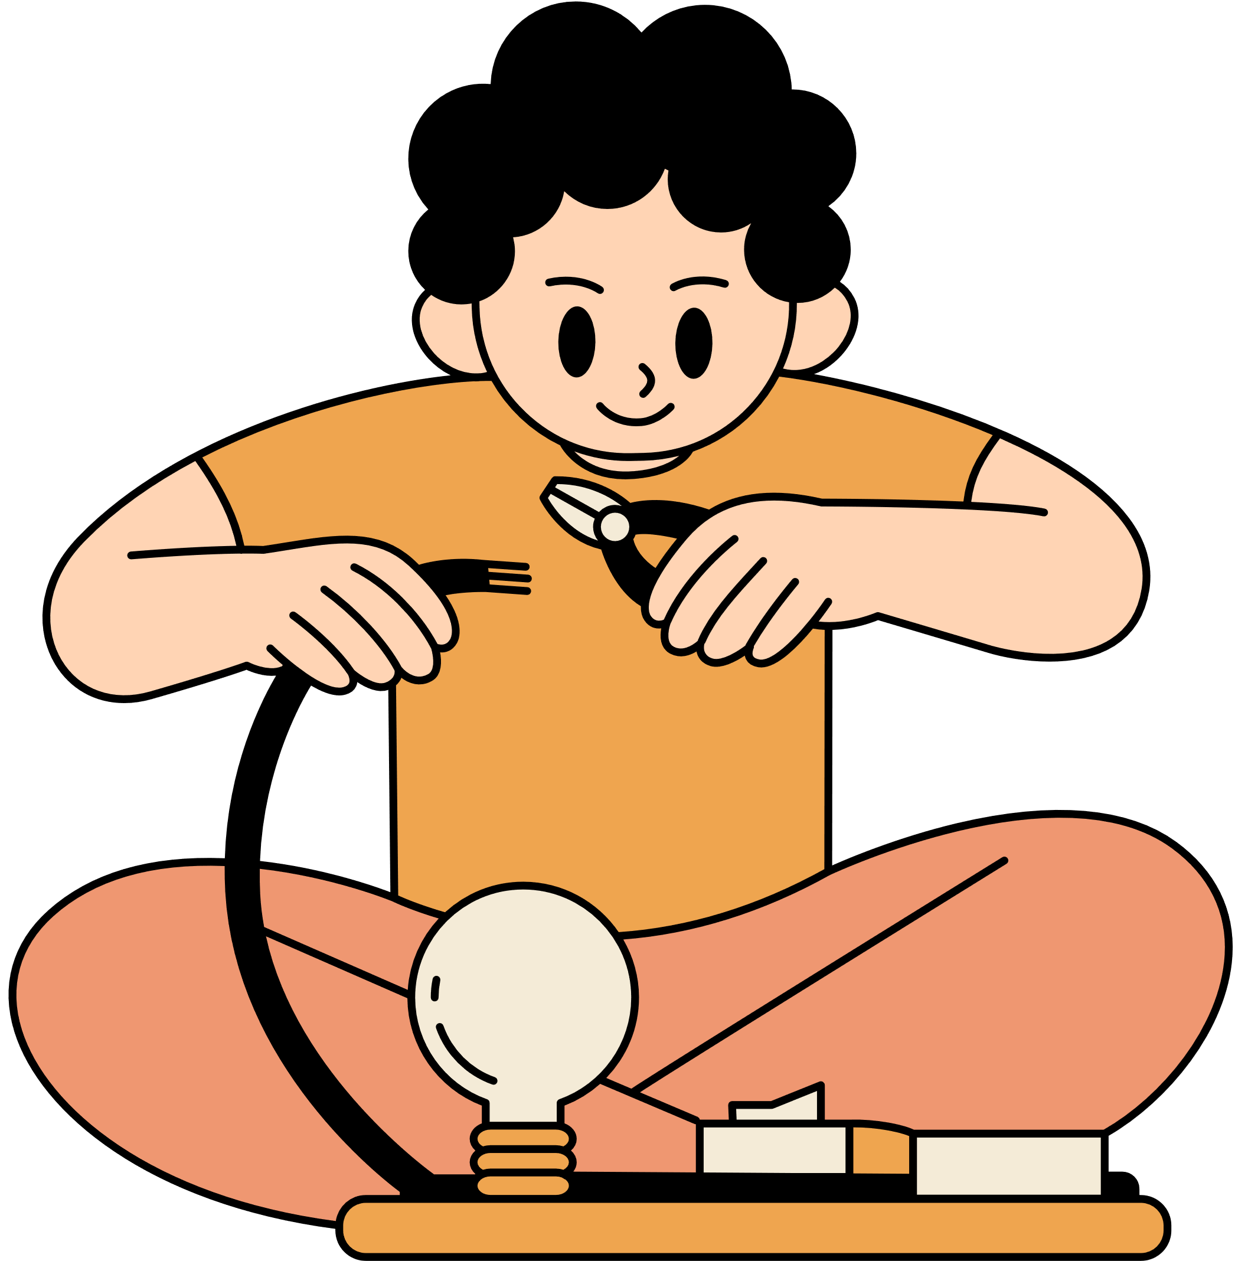
KẾT LUẬN
Giao tiếp, ứng xử có văn hoá là thể hiện sự hiểu biết về các phong tục, tập quán của đời sống xã hội nơi mình sinh sống. Cá nhân ứng xử có văn hoá sẽ tuân theo những chuẩn mực nhất định, hành động theo một số quy ước và yêu cầu đã được mọi người coi là thích hợp nhất.

Slide 15
LUYỆN TẬP
3. Sắm vai thể hiện cách ứng xử có văn hóa và tôn trọng sự khác biệt
Tình huống 1: Ngày mùng 3 Tết, Hưng cùng bố mẹ và anh trai sang nhà bác Thuý chúc Tết. Ngày Tết mả nhà bác Thuý cũng không khác gì ngày thường vì không có hoa và đồ trang trí. Bác Thuý mời cả nhà ăn món chè lam nhưng Hưng nhất quyết từ chối rồi quay sang nói với anh trai: “Sao đồ như thế này mà bác ấy cũng mời khách trong ngày Tết nhỉ!”.
Nhóm 1 + 2

Slide 16
Nhóm 3 + 4
Tình huống 2: Nhà trường tổ chức cho học sinh tham quan một tỉnh núi. Lớp của bạn Long được giao nhiệm vụ chuẩn bị phương tiện, trang phục và các tiết mục văn nghệ để giao lưu buổi tối với người dân địa phương. Bạn Huy nói: “Vùng trên này chắc người dân thích nhảy sạp, đốt lửa trại. Họ có thể không biết nhảy hip hop hay nhảy hiện đại nên chúng ta không cần chuẩn bị kĩ lưỡng đâu nhỉ?”.

Slide 17
Xử lí tình huống
Tình huống 1:
Khuyên Hưng không nên có thái độ mất lịch sự, thiếu tôn trọng bác Thuý và gia đình bác như vậy vì bác đã rất niềm nở, vui vẻ đón tiếp khách đến chơi nhà.
Hơn nữa, bánh chè lam là đặc sản quê bác. Việc bác đem ra mời gia đình Hưng thể hiện sự hiếu khách, nhiệt tình, muốn chia sẻ đặc sản quê hương với người khác.

Slide 18

Tình huống 2:
Khuyên Huy không nên suy nghĩ như vậy vì mỗi vùng đểu có phong tục tập quán, lối sống và thói quen khác nhau.
Chúng ta nên thể hiện sự tôn trọng bằng cách chuẩn bị những nhiệm vụ được giao một cách tỉ mỉ, kĩ lưỡng nhất.

Slide 19
KẾT LUẬN
Cá nhân ứng xử, giao tiếp có văn hoá không phải là xã giao bề ngoài mà cần thể hiện qua phép lịch sự, tôn trọng và hành vi đạo đức. Nền tảng của hành vi giao tiếp, ứng xử có văn hoá là không kì thị về giới tính, dân tộc, địa vị xã hội.

Slide 20



ĐƯỜNG LÊN ĐỈNH
OLYMPIA
Notes:
Chào mừng quý thầy cô và các em đến với tiết học ngày hôm nay của lớp 10xx. Khác với thông lệ, ngày hôm nay các em sẽ là thí sinh để cùng tham gia Gameshow “ Đường lên đỉnh Olympia” với 1 cuộc so tài vô cùng quyết liệt.

Slide 21




NHÓM 1
NHÓM 2
NHÓM 3
NHÓM 4
Notes:
Cuộc thi của chúng ta gồm có sự tham dự của 4 đội chơi đến từ 4 nhóm, nhóm 1,2…4. Các em sẽ trải qua 4 vòng thi: KHỞI ĐỘNG, VƯỢT CHƯỚNG NGẠI VẬT, TĂNG TỐC, VỀ ĐÍCH để cùng củng cố nội dung bài học ngày hôm nay của chúng ta. Với mỗi câu hỏi, đội nào bấm chuông trước được giành quyền trả lời trước. Trả lời sai sẽ nhường cho các đội còn lại. Các em đã sẵn sang chưa? Chúng ta cùng bắt đầu nhé!

Slide 22

Với mỗi câu hỏi, trong vòng 10s đội nào bấm chuông trước được giành quyền trả lời trước. Trả lời sai sẽ nhường quyền trả lời cho các đội còn lại.
Notes:
Phần thi xin được phép bắt đầu!

Slide 23
1
Câu hỏi 1: Việc nên làm trong giao tiếp, ứng xử.
A. Nói xấu sau lưng B. Chê bai người khác
C. Nhẹ nhàng, vui vẻ D. Phán xét người khác
1
9
3
0
7
2
5
10
4
6
8
ĐÁP ÁN
C
Answer
Notes:
Bấm nút Answer màu xanh góc phải màn hình để hiển thị đáp án

Slide 24
2
Câu hỏi 2: Việc không nên làm trong giao tiếp, ứng xử
A. Luôn lắng nghe B. Nói xấu người khác
C. Thân thiện khi giao tiếp D. Ham học hỏi văn hóa
1
9
3
0
7
2
5
10
4
6
8
ĐÁP ÁN
B
Answer
Notes:
Bấm nút Answer màu xanh góc phải màn hình để hiển thị đáp án

Slide 25
3
Câu hỏi 3: Một người ngồi trên xe lăn với đôi chân teo tóp đang chuẩn bị sang đường. Em hãy thể hiện hành vi giao tiếp, ứng xử của mình.
A. Đi qua không quan tâm B. Chê bai, cười đùa
C. Đứng nhìn và không làm gì D. Giúp họ qua đường
1
9
3
0
7
2
5
10
4
6
8
ĐÁP ÁN
D
Answer

Slide 26

VẬN DỤNG
4. Thực hiện hành vi giao tiếp, ứng xử có văn hoá và tôn trọng sự khác biệt.
Hoạt động về nhà:
Thực hiện giao tiếp, ứng xử có văn hoá và tôn trọng sự khác biệt trong các tình huống giao tiếp hằng ngày.
Xây dựng một thông điệp ngắn kêu gợi bạn bè và mọi người xung quanh giao tiếp, ứng có văn hoá và tôn trọng sự khác biệt.

Slide 27
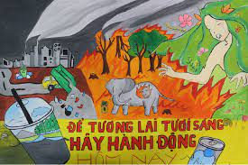
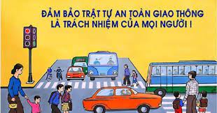

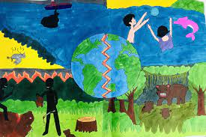
Gợi ý: Thông điệp có thể được viết, vẽ, trình bày dưới đạng áp phích, tranh dán hoặc một câu slogan.

Slide 28
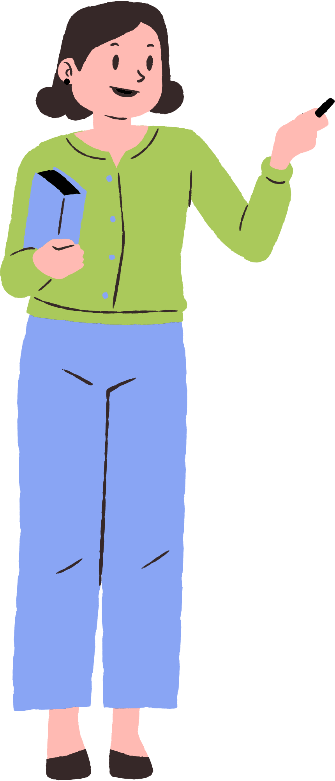
KẾT LUẬN CHUNG
- Văn hoá giao tiếp, ứng xử không chỉ ảnh hưởng đến cuộc sống hằng ngày mà còn ảnh hưởng đến nhân cách của con người vì cách ứng xử bộc lộ năng lực trí tuệ, khả năng tư duy và vốn văn hoá của mỗi người.
- Một số biểu hiện của hành vì giao tiếp, ứng xử không có văn hoá:
Thói quen đổ lỗi cho người khác và hoàn cảnh khách quan.
Không biết lắng nghe, có định kiến và phân biệt về giới tính, địa vị xã hội, dân tộc, tôn giáo. .

Slide 29
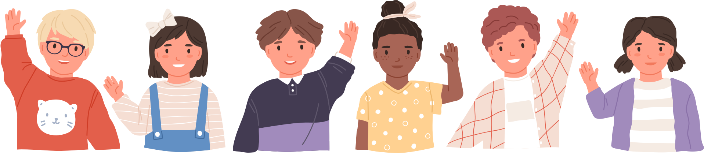
HƯỚNG DẪN VỀ NHÀ
01
02
03
Ôn lại kiến thức đã học
Hoàn thành bài trong SBT
Đọc và chuẩn bị trước bài mới

Slide 30
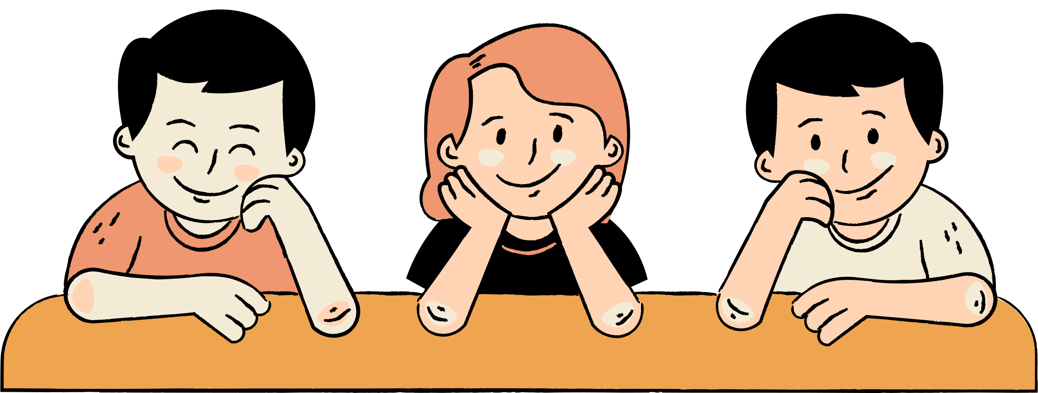
CẢM ƠN CÁC EM
ĐÃ CHÚ Ý LẮNG NGHE

